Slide 1
专题2
DIYIKESHI
第1课时
化学反应的方向
自发反应 / 化学反应进行方向的判断依据 / 课时对点练

Slide 2
1.证据推理与模型认知：
了解判断化学反应进行方向的三个判据，构建判断化学反应自发性的思维方法模型。
2.科学态度与社会责任：
能结合具体事例说明反应自发进行的方向性，增强对化学反应自发性研究重要意义的认识。

Slide 3
内容索引
一、自发反应
二、化学反应进行方向的判断依据
课时对点练

Slide 4
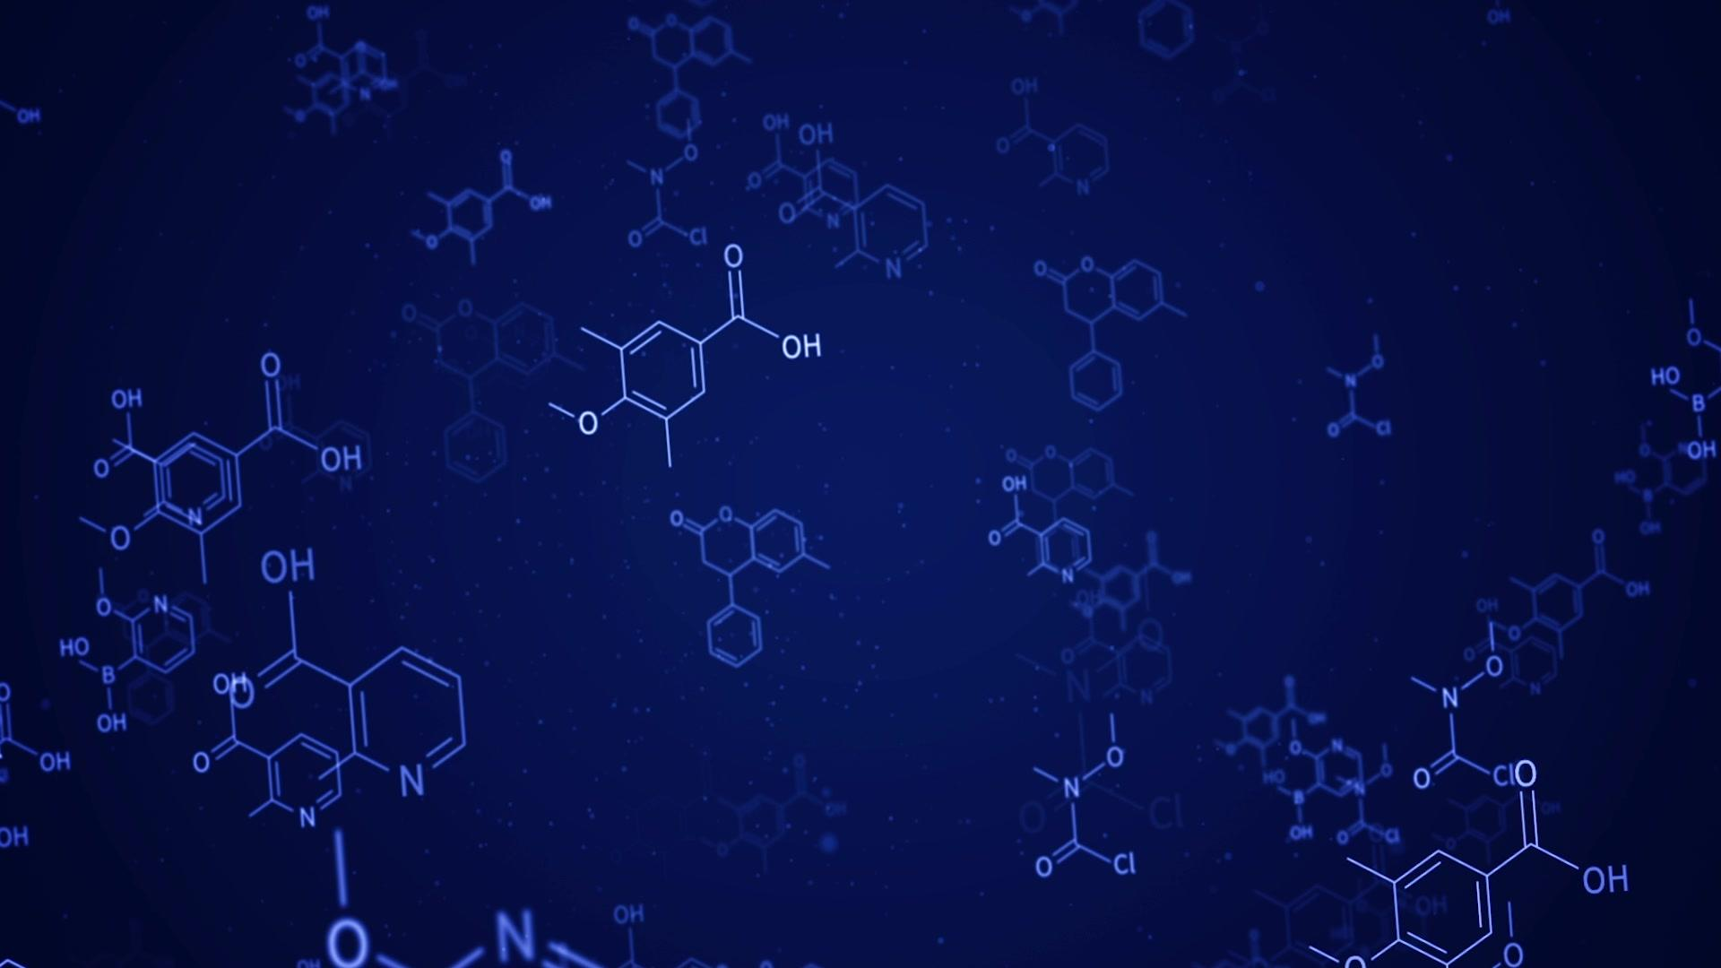
一
自发反应

Slide 5
1.自动过程
自然界中有一些过程是自动进行的，而且是有 的。例如：水总是自动地从高处流向低处，而相反的过程却不能自动进行。
2.判断下列反应在室温下能否自动进行，如能自动进行，请写出相应的化学方程式
(1)铜与硫酸锌溶液的反应： 。
(2)氯气与溴化钾溶液的反应： 。
方向性
不能自动进行
Cl₂＋2KBr===2KCl＋Br₂

Slide 6
CH₂==CH₂＋Br₂―→
(3)乙烯与溴单质的四氯化碳溶液的反应：_________________________
。
(4)水分解成氢气和氧气的反应： 。
3.自发反应
(1)概念：在一定条件下能 的反应，我们称之为自发反应。
(2)特点：具有 ，即许多化学反应的 能自动进行，而其逆反应无法 。
CH₂Br—CH₂Br
不能自动进行
自动进行
方向性
正反应
自动进行

Slide 7
正误判断
(1)自发反应不需任何条件就能发生( )
(2)室温下冰变成水属于自发过程( )
(3)能自动进行的反应，反应速率一定很大( )
×
√
×

Slide 8
1.已知：①2H₂＋O₂ 2H₂O；②2H₂O 2H₂↑＋O₂↑。①是自发反应，②是非自发反应，通过对上述反应的分析，思考：
(1)自发反应不需要任何条件就能发生吗？
提示 自发反应也需要一定条件引发反应，一旦反应后即可自发进行。

Slide 9
(2)非自发反应一定不能发生吗？
提示 非自发反应也能在一定条件下发生。

Slide 10
2.知道了某个反应是自发反应后，能否知道某条件下是否发生？能否预测反应的快慢？
提示 判断某反应是否自发，只是判断反应的方向，与是否会发生、反应的快慢无关。

Slide 11
应用体验
1.下列反应属于非自发反应的是
A.钠与水反应
B.氢气在氧气中燃烧生成水
C.水分解变成氢气和氧气
D.氨气和氯化氢相遇变成氯化铵
√

Slide 12
2.下列关于自发反应的叙述中，正确的是
A.自发反应的逆过程在相同条件下也必定是自发的
B.铁在潮湿的空气中生锈属于非自发反应
C.自动过程可以是物理过程，不一定是自发反应，而自发反应一定是自
动过程
D.自发反应与外界条件无关
√
返回

Slide 13
二
化学反应进行方向的判断依据

Slide 14
1.反应焓变与反应方向
(1)分析下列反应自发进行的可能原因： 。
①C₃H₈(g)＋5O₂(g)===3CO₂(g)＋4H₂O(l) ΔH＝－2 217.5 kJ·mol^{－1}
②2Na(s)＋Cl₂(g)===2NaCl(s) ΔH＝－822 kJ·mol^{－1}
③4Fe(s)＋3O₂(g)===2Fe₂O₃(s) ΔH＝－1 648.4 kJ·mol^{－1}
④H₂(g)＋F₂(g)===2HF(g) ΔH＝－546.6 kJ·mol^{－1}
均是放热反应，ΔH＜0

Slide 15
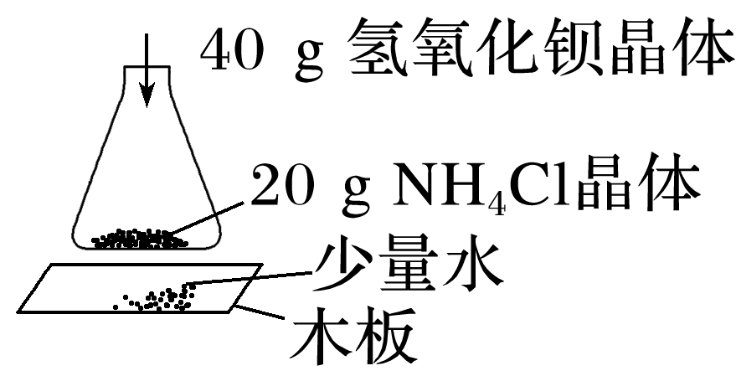
(2)实验探究自发反应的可能原因
实验操作
实验现象 | 锥形瓶和木板因水结冰粘在了一起
实验结论 | 该反应能自发进行，且为吸热反应

Slide 16
(3)焓变与自发反应的关系
在恒压下，有些 的化学反应是放热的(ΔH＜0)。但事实也证明，有些能自发进行的化学反应却是 。
因此，考察化学反应能否自发进行，不能直接用 或
作为判断依据。
自发进行
吸热的(ΔH＞0)
放热(ΔH＜0)
吸热(ΔH＞0)

Slide 17
2.反应熵变与反应方向
(1)下列三个过程均吸热：
①硝酸铵的溶解
②碳酸钙的分解
③氯化铵晶体与氢氧化钡晶体的反应
2NH₄Cl(s)＋Ba(OH)₂·8H₂O(s)===2NH₃(g)＋BaCl₂(s)＋10H₂O(l)
这些反应能自发进行的可能原因： 。
体系的混乱度增大

Slide 18
(2)熵
①熵是 的物理量。符号： 。
②影响熵值的因素：构成物质的微粒之间无规则排列的程度越大，体系的 ，熵 。
(3)熵变： ，符号： 。
(4)熵变与化学反应进行方向的关系
①ΔS>0，体系的混乱度增大，有利于反应自发进行，但自发反应不一定ΔS>0。
衡量一个体系混乱度
S
混乱度越大
越大
反应前后体系熵值的变化
ΔS

Slide 19
②ΔS<0，体系的混乱度减小，不利于反应自发进行，但有些ΔS<0的化学反应也能自发进行。
③不能直接用熵增大(ΔS＞0)或熵减小(ΔS＜0)来判断化学反应能否自发进行。

Slide 20
3.焓变、熵变对反应方向的共同影响
(1)分析下列几种变化的方向性：
变化 | 能否自发 | 焓变 | 熵变
CO₂(s)―→CO₂(g) | 能 | ΔH 0 | ΔS 0
2Mg(s)＋O₂(g)===2MgO(s) | 能 | ΔH 0 | ΔS 0
K(s)＋H₂O(l)===K＋(aq)＋OH－(aq)＋ H₂(g) | 能 | ΔH 0 | ΔS 0
Ag＋(aq)＋Cl－(aq)===AgCl(s) | 能 | ΔH 0 | ΔS 0
＞
＞
＜
＜
＜
＞
＜
＜

Slide 21
(2)仅利用ΔH或ΔS的数值，都不能判断某反应是否自发进行，必须综合考虑反应的焓变(ΔH)和熵变(ΔS)的大小。
①当ΔH＜0、ΔS＞0时，反应 自发进行。
②当ΔH＞0、ΔS＜0时，反应 自发进行。
③当ΔH＞0、ΔS＞0或ΔH＜0、ΔS＜0时，反应是否自发进行与______
有关。
一定能
一定不能
温度

Slide 22
正误判断
(1)放热反应一定能自发进行( )
(2)同种物质不同状态时熵值不同，气态时最大( )
(3)熵增加的反应一定能自发进行( )
(4)自发反应在任何条件下均可发生( )
(5)焓变与熵变均不是决定一个反应是否自发进行的唯一因素( )
(6)CaCO₃(s)===CaO(s)＋CO₂(g)在室温下不能自发进行，说明该反应ΔH>0( )
×
√
×
×
√
√

Slide 23
1.根据ΔH－TΔS<0时反应能自发进行，请分析ΔH>0、ΔS>0和ΔH<0、ΔS<0的反应分别在低温还是高温下自发进行？
提示 ΔH>0、ΔS>0的反应在高温下ΔH－TΔS<0，能自发进行；ΔH<0、ΔS<0的反应在低温下ΔH－TΔS<0，能自发进行。

Slide 24
①②③
这些
2.下列过程属于熵增加过程的是________(填序号)，判断的理由是______
__________________________。
①水的汽化 ②墨水在水中扩散 ③氨气在空气中扩散
过程均是混乱度增大的过程

Slide 25
应用体验
1.判断下列过程的熵变大于0还是小于0?
H₂O(s)―→H₂O(l)―→H₂O(g) | ΔS 0
2NaHCO₃(s) Na₂CO₃(s)＋CO₂(g)＋H₂O(g) | ΔS 0
NaOH(s)===Na＋(aq)＋OH－(aq) | ΔS 0
N₂(g)＋3H₂(g) 2NH₃(g) | ΔS 0
＞
＞
＞
＜

Slide 26
2.(2022·南京月考)某反应2AB(g) C(g)＋3D(g)在高温时能正向自发进行，其逆反应在低温时能正向自发进行，则该反应的正反应的ΔH、ΔS应为
A.ΔH＜0、ΔS＞0 B.ΔH＜0、ΔS＜0
C.ΔH＞0、ΔS＞0 D.ΔH＞0、ΔS＜0
√

Slide 27
3.下列关于焓判据和熵判据的说法中，不正确的是
A.放热的自发过程可能是熵减小的过程，吸热的自发过程一定为熵增加
的过程
B.4Fe(OH)₂(s)＋2H₂O(l)＋O₂(g)===4Fe(OH)₃(s) ΔH＝－444.3 kJ·mol^{－1}
ΔS＝－280.1 J·mol^{－1}·K^{－1}在常温、常压下能自发进行
C.在室温下碳酸钙的分解反应不能自发进行，但同样是这个吸热反应在
较高温度(1 200 K)下则能自发进行
D.放热过程(ΔH＜0)或熵增加(ΔS＞0)的过程一定是自发的
√

Slide 28
放热的自发过程可能熵减小，吸热的自发过程是熵增加的过程，A项正确；
根据ΔH－TΔS＝－444.3 kJ·mol^{－1}－298 K×(－280.1×10^{－3} kJ·mol^{－1}·K^{－1})≈－360.83 kJ·mol^{－1}＜0，此时焓变对反应的方向起决定性作用，常温、常压下能自发进行，B项正确；
碳酸钙分解反应的ΔH＞0且ΔS＞0，同样根据ΔH－TΔS＜0可知在高温下可自发进行，C项正确；
焓减小或熵增加的过程不一定都是自发进行的，有的反应需在外力作用下才能进行，D项错误。

Slide 29
拓展延伸
(1)复合判据，对于一个化学反应能否自发进行，用以下式子判断：

Slide 30
拓展延伸
(2)规律总结
ΔH | ΔS | 反应的自发性
＜0 | ＞0 | ΔH－TΔS＜0，一定能自发进行
＞0 | ＜0 | ΔH－TΔS＞0，一定不能自发进行
＜0 | ＜0 | 在较低温度下能自发进行
＞0 | ＞0 | 在较高温度下能自发进行
返回

Slide 31
课时对点练

Slide 32
1
2
3
4
5
6
7
8
9
10
11
12
13
14
15
16
17
题组一 自发反应
1.(2022·山东菏泽一中高二月考)下列说法正确的是
A.能自发进行的反应一定能迅速发生
B.非自发进行的反应在任何条件下都不能发生
C.凡是放热反应都是自发进行的，凡是吸热反应都是非自发进行的
D.水往低处流是自发过程
√

Slide 33
1
2
3
4
5
6
7
8
9
10
11
12
13
14
15
16
17
反应的自发性与反应的快慢没有必然联系，能自发进行的反应不一定能迅速发生，A项错误；
非自发进行的反应在一定条件下可能发生，如在通电条件下水能分解，B项错误；
多数能自发进行的反应是放热反应，如钠和水的反应是自发进行的且该反应放热，有的吸热反应也能自发进行，如碳酸氢铵固体与醋酸溶液的反应是自发进行的且该反应吸热，C错误。

Slide 34
1
2
3
4
5
6
7
8
9
10
11
12
13
14
15
16
17
2.(2021·银川质检)下列说法正确的是
A.常温下，可发生反应H₂O 2H₂↑＋O₂↑，即常温下水的分解反应
是自发反应
B.自发反应的现象一定非常明显，非自发反应的熵一定减小
C.常温下，反应C(s)＋CO₂(g) 2CO(g)不能自发进行，则该反应的ΔH
＞0
D.反应2Mg(s)＋CO₂(g)===C(s)＋2MgO(s)能自发进行，则该反应的ΔH＞0
√

Slide 35
1
2
3
4
5
6
7
8
9
10
11
12
13
14
15
16
17
不能仅仅根据焓变判断反应的自发性，放热反应不一定都是自发进行的，吸热反应也可能是自发进行的，A项错误；
自发进行的反应，其现象不一定非常明显，非自发反应的熵不一定减小，B项错误；
根据反应C(s)＋CO₂(g) 2CO(g)不能自发进行可知，该反应的ΔH－
TΔS＞0，又知该反应ΔS＞0，则该反应的ΔH＞0，C项正确；
反应2Mg(s)＋CO₂(g)===C(s)＋2MgO(s)能自发进行，则ΔH－TΔS＜0，因ΔS＜0，则ΔH＜0，D项错误。

Slide 36
1
2
3
4
5
6
7
8
9
10
11
12
13
14
15
16
17
题组二 反应焓变与反应方向
3.下列关于焓变与反应方向的叙述正确的是
A.化学反应的焓变与其反应的方向无关
B.化学反应的焓变直接决定了反应的方向
C.反应焓变为正值时不利于反应正向自发进行
D.焓变为负值的反应都能正向自发进行
√
大多数ΔH＜0的化学反应是正向自发进行的，也有少数ΔH＞0的化学反应可以正向自发进行，正反应吸热，不利于反应的正向进行。

Slide 37
1
2
3
4
5
6
7
8
9
10
11
12
13
14
15
16
17
4.以下反应均为正向自发反应，其中不能用焓判据解释的是
A.2Na(s)＋Cl₂(g)===2NaCl(s) ΔH＜0
B.C₃H₈(g)＋5O₂(g)===3CO₂(g)＋4H₂O(l) ΔH＜0
C.2NH₄Cl(s)＋Ca(OH)₂(s)===2NH₃(g)＋CaCl₂(s)＋2H₂O(l) ΔH＞0
D.2Mg(s)＋O₂(g)=== 2MgO(s) ΔH＜0
√
C项，反应的ΔH＞0，由焓判据可知该反应不能自发进行，而题给条件是能自发进行，所以C项中的反应不能用焓判据解释。

Slide 38
1
2
3
4
5
6
7
8
9
10
11
12
13
14
15
16
17
题组三 反应熵变与反应方向
5.下列对熵的理解不正确的是
A.同种物质气态时熵值最大，固态时熵值最小
B.体系越有序，熵值越小；越混乱，熵值越大
C.与外界隔离的体系，自发过程将导致体系的熵减小
D.25 ℃、1.01×10⁵ Pa时，2N₂O₅(s)===4NO₂(g)＋O₂(g)是熵增反应
√
C项，体系都有从有序自发转变为无序的倾向，此过程为熵增过程，故错误。

Slide 39
1
2
3
4
5
6
7
8
9
10
11
12
13
14
15
16
17
6.(2022·辽宁葫芦岛高二月考)下列变化过程为熵增的是
A.2NH₄NO₃(s)===2N₂(g)＋4H₂O(g)＋O₂(g)
B.CO(g)＋H₂O(g)===CO₂(g)＋H₂(g)
C.2CO(g)＋O₂(g)===2CO₂(g)
D.3O₂(g)===2O₃(g)
√

Slide 40
1
2
3
4
5
6
7
8
9
10
11
12
13
14
15
16
17
反应2NH₄NO₃(s)===2N₂(g)＋4H₂O(g)＋O₂(g)有气体生成，反应前后气体分子数增加，变化过程为熵增，A正确；
反应CO(g)＋H₂O(g)===CO₂(g)＋H₂(g)有气体参与反应，但反应前后气体分子数没有变化，熵没有增加，B错误；
反应2CO(g)＋O₂(g)===2CO₂(g)有气体参与反应，反应前后气体分子数减少，变化过程为熵减，C错误；
反应3O₂(g)===2O₃(g)有气体参与反应，反应前后气体分子数减少，变化过程为熵减，D错误。

Slide 41
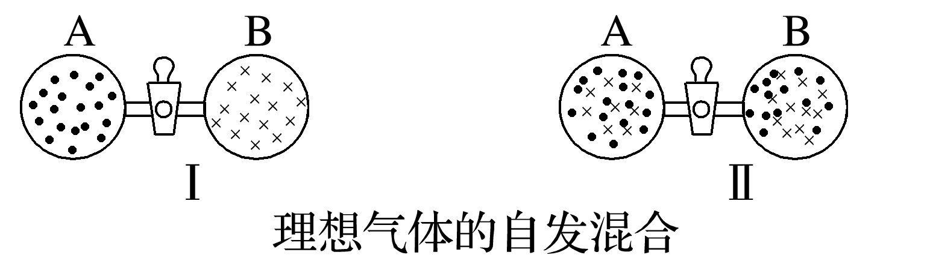
1
2
3
4
5
6
7
8
9
10
11
12
13
14
15
16
17
7.在图Ⅰ中A、B两容器里，分别收集着两种互不作用的理想气体。若将中间活塞打开，如图Ⅱ，两种气体分子立即都占有了两个容器。这是一个不伴随能量变化的自发过程。关于此过程的下列说法不正确的是
A.此过程是从混乱程度小向混乱程度
大变化，即熵增大的过程
B.此过程为自发过程，而且没有热量的吸收或放出
C.此过程是自发可逆的
D.此过程从有序到无序，混乱度增大
√

Slide 42
1
2
3
4
5
6
7
8
9
10
11
12
13
14
15
16
17
气体混合后，不可能再自发分开，所以此过程不可逆，C项错误。

Slide 43
1
2
3
4
5
6
7
8
9
10
11
12
13
14
15
16
17
题组四 反应进行方向的判断
8.下列反应在任何温度下均能自发进行的是
A.2CO(g)===2C(石墨，s)＋O₂(g) ΔH＝221 kJ·mol^{－1}
B.2Ag(s)＋Cl₂(g)===2AgCl(s) ΔH＝－254 kJ·mol^{－1}
C.NH₄HCO₃(s)＋CH₃COOH(aq)===H₂O(l)＋CO₂(g)＋CH₃COONH₄(aq)
ΔH＝373 kJ·mol^{－1}
D.2H₂O₂(l)===2H₂O(l)＋O₂(g) ΔH＝－196 kJ·mol^{－1}
√

Slide 44
1
2
3
4
5
6
7
8
9
10
11
12
13
14
15
16
17
反应的ΔH＞0，ΔS＜0，ΔH－TΔS＞0，反应不能自发进行，A项错误；
反应的ΔH＜0，ΔS＜0，高温下不能自发进行，B项错误；
反应的ΔH＞0，ΔS＞0，低温下不能自发进行，C项错误；
反应的ΔH＜0，ΔS＞0，任何温度下都能自发进行，D项正确。

Slide 45
1
2
3
4
5
6
7
8
9
10
11
12
13
14
15
16
17
9.(2022·日照调研)已知：(NH₄)₂CO₃(s)===NH₄HCO₃(s)＋NH₃(g) ΔH＝74.9 kJ·mol^{－1}，下列说法正确的是
A.该反应中熵变、焓变皆大于0
B.该反应是吸热反应，因此一定不能自发进行
C.碳酸盐分解反应中熵增加，因此在任何条件下所有碳酸盐分解一定能
自发进行
D.能自发进行的反应一定是放热反应，不能自发进行的反应一定是吸热
反应
√

Slide 46
1
2
3
4
5
6
7
8
9
10
11
12
13
14
15
16
17
根据化学方程式可知该反应中熵变、焓变都大于0，A项正确；
该反应是吸热反应，但也是熵增加的反应，所以有可能自发进行，B项错误；
碳酸盐分解反应中熵增加，但不是在任何条件下碳酸盐分解都能够自发进行，如CaCO₃的分解仅在高温下能自发进行，C项错误；
能自发进行的反应不一定是放热反应，不能自发进行的反应也不一定是吸热反应，D项错误。

Slide 47
1
2
3
4
5
6
7
8
9
10
11
12
13
14
15
16
17
10.现有反应：2SO₃(g) 2SO₂(g)＋O₂(g) ΔH＞0，下列有关说法正确的是
A.ΔH＞0的化学反应一定不能自发进行
B.该反应的熵增大(即ΔS＞0)
C.该反应在任何条件下一定能自发进行
D.自发过程一定使体系的熵增大
√

Slide 48
1
2
3
4
5
6
7
8
9
10
11
12
13
14
15
16
17
ΔH＞0的化学反应也有能自发进行的，A项错误；
该反应只有在高温条件下才能自发进行，C项错误；
自发过程也有使体系的熵减小的，D项错误。

Slide 49
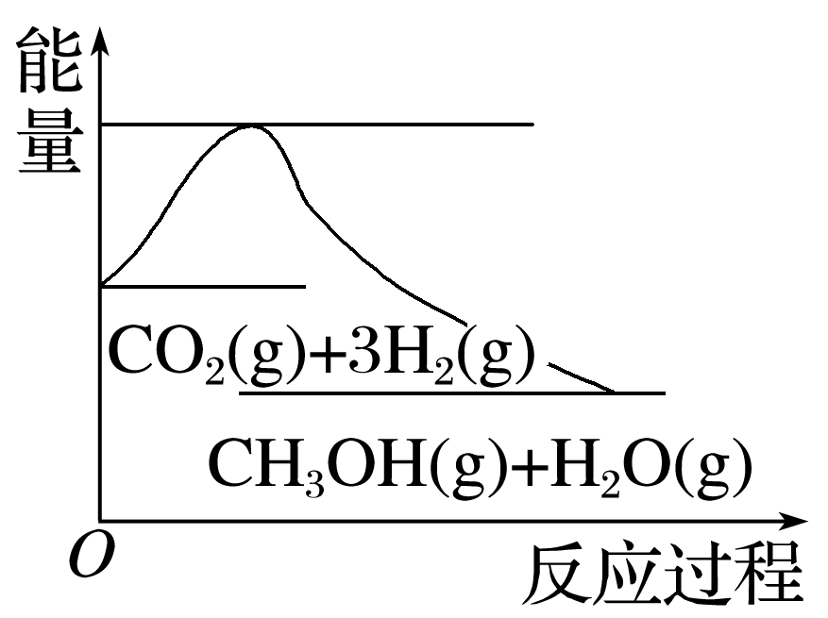
1
2
3
4
5
6
7
8
9
10
11
12
13
14
15
16
17
11.实现“节能减排”和“低碳经济”的一个重要课题就是如何将CO₂转化为可利用的资源。目前工业上有一种方法是用CO₂来生产燃料甲醇。一定条件下发生反应：CO₂(g)＋3H₂(g) CH₃OH(g)＋H₂O(g)，如图表示该
反应过程中能量(单位为kJ·mol^{－1})的变化。
下列关于该反应的说法正确的是
A.ΔH＞0，ΔS＞0 B.ΔH＞0，ΔS＜0
C.ΔH＜0，ΔS＜0 D.ΔH＜0，ΔS＞0
√

Slide 50
1
2
3
4
5
6
7
8
9
10
11
12
13
14
15
16
17
根据反应过程中能量变化的情况可知反应物的总能量高于生成物的总能量，反应放热，ΔH＜0；该反应发生后气体的物质的量减小，ΔS＜0。

Slide 51
1
2
3
4
5
6
7
8
9
10
11
12
13
14
15
16
17
12.反应：CH₃OH(l)＋NH₃(g)===CH₃NH₂(g)＋H₂O(g)在某温度下自发向右进行，若反应的|ΔH|＝17 kJ·mol^{－1}，|ΔH－TΔS|＝17 kJ·mol^{－1}，则下列正确的是
A.ΔH＞0，ΔH－TΔS<0
B.ΔH<0，ΔH－TΔS＞0
C.ΔH＞0，ΔH－TΔS＞0
D.ΔH<0，ΔH－TΔS<0
√

Slide 52
1
2
3
4
5
6
7
8
9
10
11
12
13
14
15
16
17
该反应在某温度下能够自发的向右进行，这说明ΔH－TΔS一定小于0，根据方程式可知该反应的ΔS＞0，所以如果ΔH＜0，则该反应在任何温度下都是自发进行的，而该反应在某温度下能够自发的向右进行，因此该反应的反应热ΔH＞0，故选A。

Slide 53
1
2
3
4
5
6
7
8
9
10
11
12
13
14
15
16
17
13.下列判断正确的是
A.一定温度下，反应2H₂(g)＋O₂(g)===2H₂O(g)能自发进行，该反应的
ΔH<0
B.反应4Fe(s)＋3O₂(g)===2Fe₂O₃(s)常温下可自发进行，该反应为吸热反应
C.反应N₂(g)＋3H₂(g) 2NH₃(g)的ΔH<0，ΔS>0
D.2NO(g)＋2CO(g)===N₂(g)＋2CO₂(g)在常温下能自发进行，则该反应的
ΔH>0
√

Slide 54
1
2
3
4
5
6
7
8
9
10
11
12
13
14
15
16
17
A、B、D中反应均为熵减反应，且在一定温度下均能自发进行，故根据ΔH－TΔS<0可知，这三个反应均属于放热反应，故A项正确，B、D项错误；
C中反应为熵减反应，ΔS<0，C项错误。

Slide 55
1
2
3
4
5
6
7
8
9
10
11
12
13
14
15
16
17
14.(2021·成都高二质检)下列内容与结论相对应的是
选项 | 内容 | 结论
A | H₂O(g)变成H₂O(l) | ΔS>0
B | 硝酸铵溶于水可自发进行 | ΔS>0
C | 一个反应的ΔH>0，ΔS>0 | 反应一定不能自发进行
D | H₂(g)＋F₂(g)===2HF(g)的ΔH＝－546.6 kJ· mol^{－1}、ΔS＝8 J·mol^{－1}·K^{－1} | 反应在任意温度下都不能自发进行
√

Slide 56
1
2
3
4
5
6
7
8
9
10
11
12
13
14
15
16
17
物质由气态变为液态，混乱度减小，即ΔS＜0，A项不符合题意；
硝酸铵溶于水是吸热的熵增加过程，ΔS＞0，反应可自发进行，B项符合题意；
ΔH＞0，ΔS＞0，根据复合判据可知，高温时ΔH－TΔS＜0，即高温条件下，反应能自发进行，C项不符合题意；
由ΔH＜0，ΔS＞0知，ΔH－TΔS＜0，故该反应在任意温度下都能自发进行，D项不符合题意。

Slide 57
1
2
3
4
5
6
7
8
9
10
11
12
13
14
15
16
17
15.灰锡结构松散，不能用于制造器皿，而白锡结构坚固，可以制造器皿。现把白锡制成的器皿放在0 ℃、100 kPa的室内存放，它会不会变成灰锡而不能再继续使用(已知：在0 ℃、100 kPa条件下白锡转化为灰锡的反应焓变和熵变分别为ΔH＝－2 180.9 J·mol^{－1}，ΔS＝－6.61 J·mol^{－1}·K^{－1})
A.会变成灰锡
B.不会变成灰锡
C.不能确定
D.升高温度才会变成灰锡
√

Slide 58
1
2
3
4
5
6
7
8
9
10
11
12
13
14
15
16
17
在等温、等压条件下，自发反应总是向着ΔH－TΔS＜0的方向进行，直至达到平衡状态。因此，在0 ℃、100 kPa条件下，白锡会不会变为灰锡的问题就转化为求算反应：白锡→灰锡的ΔH－TΔS值的问题。ΔH－TΔS＝－2 180.9 J·mol^{－1}－273 K×(－6.61 J·mol^{－1}·K^{－1})＝－376.37 J·mol^{－1}
<0，因此在该条件下白锡会变为灰锡。

Slide 59
1
2
3
4
5
6
7
8
9
10
11
12
13
14
15
16
17
16.(1)超音速飞机在平流层飞行时，尾气中的NO会破坏臭氧层。科学家正在研究利用催化技术将尾气中的NO和CO转变成CO₂和N₂，化学方程式为2NO＋2CO 2CO₂＋N₂。反应在常温下能够自发进行，则反应的ΔH______(填“>”“<”或“＝”)0。
<
因为ΔS<0，且ΔH－TΔS<0，故ΔH<0。

Slide 60
1
2
3
4
5
6
7
8
9
10
11
12
13
14
15
16
17
(2)已知在100 kPa、298 K时石灰石分解反应CaCO₃(s)===CaO(s)＋CO₂(g)的ΔH>0、ΔS>0，则：
①常温下该反应______(填“能”或“不能”)自发进行。
不能
常温下石灰石不分解。

Slide 61
1
2
3
4
5
6
7
8
9
10
11
12
13
14
15
16
17
②据本题反应数据分析，温度_____(填“能”或“不能”)成为反应方向的决定因素。
能
该反应的ΔH>0，ΔS>0，属于熵增加的吸热反应，故在高温下该反应能够自发进行。

Slide 62
1
2
3
4
5
6
7
8
9
10
11
12
13
14
15
16
17
(3)已知CaSO₄(s)＋CO(g) CaO(s)＋SO₂(g)＋CO₂(g) ΔH＝218 kJ·mol^{－1}，
该反应能够自发进行的反应条件是______。
高温
自发反应的条件是ΔH－TΔS<0，即ΔH<TΔS，ΔH＝218 kJ·mol^{－1}，ΔS>0，故该反应应在高温下进行。

Slide 63
1
2
3
4
5
6
7
8
9
10
11
12
13
14
15
16
17
(4)某吸热反应能自发进行，则该反应的ΔS____(填“>”或“<”)0。
>
吸热反应能自发进行，即ΔH>0，ΔH－TΔS<0，又知T>0，故ΔS>0。

Slide 64
1
2
3
4
5
6
7
8
9
10
11
12
13
14
15
16
17
17.(2022·浙江杭州二中高二月考)Ⅰ.地下水中的氮污染主要是由 引起的，人们对 的转化进行了长时间的研究，目前主要有物理方法、化学方法和生物方法，其中化学方法主要包含活泼金属还原法和催化反硝化法。催化反硝化法是一种经济可行的脱氮方法，其原理是在Pd/Cu双金属催化剂作用下，H₂将硝酸盐还原成氮气：

Slide 65
1
2
3
4
5
6
7
8
9
10
11
12
13
14
15
16
17
(1)下列说法错误的是_____(填字母)。
A.氮肥NH₄NO₃溶于水的过程中熵值增大
B.在酸性条件下，活泼金属与 反应属于自发反应
C.Pd/Cu双金属催化剂是该反应是否能自发发生的决定因素
C
NH₄NO₃溶于水时混乱度增大，其熵值增大，A项正确；
活泼金属易失去电子，酸性条件下 具有强氧化性，二者反应属于自发反应，B项正确；
决定反应是否为自发反应的因素是反应物自身的性质，C项错误。

Slide 66
1
2
3
4
5
6
7
8
9
10
11
12
13
14
15
16
17
(2)已知： N₂＋2OH－＋4H₂O的ΔH＝a kJ·mol^{－1}，ΔS＝
b J·mol^{－1}·K^{－1}(a、b均为正值)，该反应________________(填“能”“不能”或“无法判断是否能”)自发进行。
无法判断是否能
ΔH－TΔS＝a－bT，由于无法判断a和bT值的相对大小，故无法确定ΔH－TΔS是大于0还是小于0，所以无法判断该反应是否能自发进行。

Slide 67
1
2
3
4
5
6
7
8
9
10
11
12
13
14
15
16
17
Ⅱ.治理汽车尾气排放的NO、CO的办法是在汽车排气管上安装催化转化器，使NO与CO反应生成可参与大气生态循环的无毒气体，反应原理：2NO(g)＋2CO(g) N₂(g)＋2CO₂(g)，在298 K、100 kPa下，ΔH＝－746.8 kJ·mol^{－1}，ΔS＝－197.5 J·mol^{－1}·K^{－1}。下列说法错误的是_____(填字母)。
A.该反应为熵减小的反应
B.该反应中反应物的总能量高于生成物的总能量
C.该反应在298 K、100 kPa下不能自发进行
D.其他条件不变时，加入催化剂，可以改变化学反应的方向
CD

Slide 68
1
2
3
4
5
6
7
8
9
10
11
12
13
14
15
16
17
该反应的ΔS＝－197.5 J·mol^{－1}·K^{－1}＜0，为熵减小的反应，A项正确；
该反应是放热反应，反应物的总能量高于生成物的总能量，B项正确；
ΔH－TΔS＝－746.8 kJ·mol^{－1}－298 K×(－197.5×10^{－3} kJ·mol^{－1}·K^{－1})≈
－687.9 kJ·mol^{－1}＜0，故298 K、100 kPa下该反应可自发进行，C项错误；
催化剂只能改变反应速率，不能改变反应的方向，D项错误。
返回

Slide 69
专题2
本课结束
更多精彩内容请登录：www.xinjiaoyu.com

